Slide 1
Seminário Há 2000 anos
A Contribuição de Emmanuel para o Estudo e a Prática do Evangelho

Slide 2
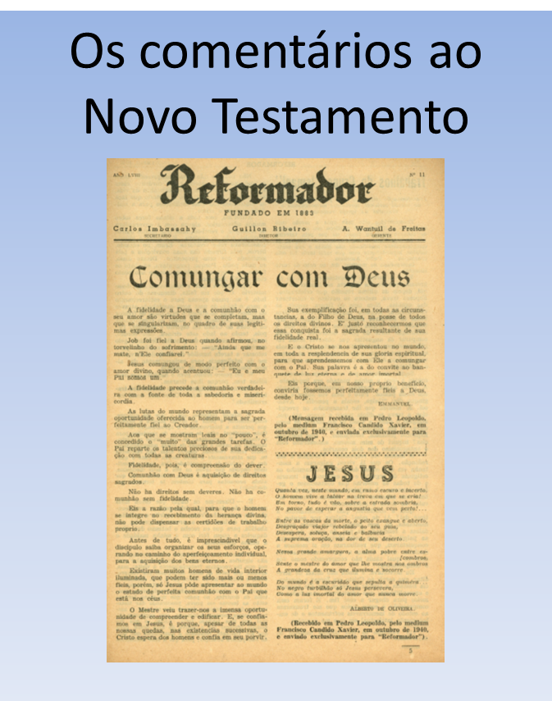
A contribuição de Emmanuel
Grande produção de textos e livros
Notes:
Publicados ao longo de 39 anos na revista Reformador.
Dispersos em 138 livros de Chico Xavier, Revista Reformador e Revista Brasil Espírita.
1.616 comentários sobre mais de mil versículos dos 7.947 que compõem o Novo Testamento

Slide 3
Há 2000 anos

Slide 4
A obra
“Algum dia, se Deus mo permitir, falar-vos-ei do orgulhoso patrício Publius Lentulus, a fim de algo aprenderdes das dolorosas experiências de uma alma indiferente e ingrata.”
Emmanuel em 7 de setembro de 1938
Psicografado de 24 de outubro de 1938 a 9 de fevereiro de 1939
108 dias
Notes:
Tratar das chagas da indiferença e da ingratidão. Espírito Miguel em O ESE
Em relação as bênçãos que recebemos diariamente.

Slide 5
Quem é Emmanuel?
Mentor espiritual de Francisco Cândido Xavier.
Séc. IX a.C. – Simas – Sacerdote egípcio
Séc. II e I a.C. – Cônsul Publius Cornélio Lentulus Sura
Séc. I – Senador romano Publius Lentulus
Séc. II – escravo Nestório
Séc. III – Basílio – filósofo
Séc. V e VI – Bispo de Reims – São Rémígio
Sec. XII e XIII – Cardeal João de São Paulo – Bispo de Sabina
Séc. XVI – Padre Manoel da Nóbrega –
Séc. XVII – Padre Damiano
Séc. XVIII – Jean Jacques Turville
Séc. XIX e XX – Padre Amaro

Slide 6
Referências históricas em Há 2000 anos
O idioma de Jesus – pág. 66
O Tiberíades com bacia piscosa – pág. 59
Sobre a carta do Senador – pág. 76
A Galileia como vasto celeiro – pág. 77
O escravo com os pés pintados – pág. 39
“Antecipando-nos na cronologia de nossas narrativas, vamos encontra-lo, [Saul] daí a meses, num grande tablado, perto do Fórum, onde se alinhavam, em penosa promiscuidade, homens, mulheres e crianças, quase todos em míseras condições de nudez, tendo cada qual um pequeno cartaz pendurado ao pescoço. Olhos chispando sentimentos de vingança, lá se encontrava Saul, seminu, um barrete de lã branca a cobrir-lhe a cabeça e com os pés descalços levemente untados de gesso.
Pág. 39

Slide 7
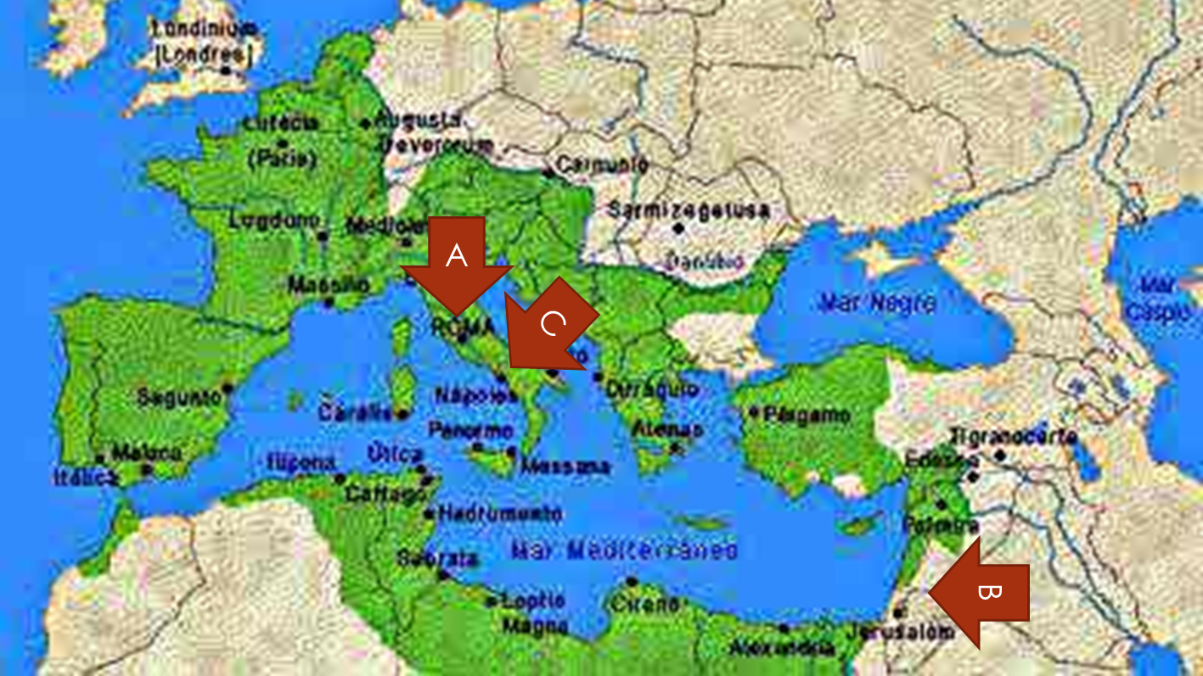
A obra

Slide 8
A obra
Trata das experiências do casal Publius Lentulus e Lívia.
Período de 31 à 79
Notes:
A importância de Lívia para o Senador
A misericórdia permitindo a presença dos que amamos ao nosso lado.

Slide 9
A obra
“Feliz de ti se bem souberes aproveitar a oportunidade bendita da reabilitação pela renúncia e pela humildade...”
pag. 21
19:00h 31 de maio de 31 - Roma
Publius Lentulus e o amigo – Flamínio Severus
Um sonho sobre o passado
Notes:
Tratar das oportunidades de renovação
A questão 614 de OLE
A reencarnação sem o sofrimento

Slide 10
A obra
“Publius é um bom coração, generoso e idealista, mas, como patrício descendente de família das mais ilustres da República, é vaidoso em demasia. Homens dessa natureza requerem grande senso psicológico da mulher...”
pag. 29
Calpúrnia e Lívia em diálogo antes da viagem para Jerusalém
Notes:
A importância do espírito feminino. A sensibilidade e a razão.
A sensibilidade percebe primeiro e sabe abrir mão do que menos importa em favor do que é mais valioso.

Slide 11
A obra
“Algumas regiões da Palestina, segundo os meus próprios conhecimentos, estão infestadas de malfeitores e é necessário estejas precavido contra eles, principalmente na tua marcha em demanda de Jerusalém. Leva contigo, tão logo aportes com a família, o maior número de escravos para a tua garantia e dos teus, e, na hipótese de ataques, não hesites em castigar com severidade e aspereza”
pag. 32
O conselho infeliz de Flamínio relembrado por Publius quando do castigo infringido a Saul
Notes:
A influência de nossos pensamentos e palavras
O papel do pessimismo
Caso do amigo criticando os membros do mensalão quando foram presos.
“nenhuma manifestação da miséria humana, seja nas suas expressões equivocadas, seja nos resultados inevitáveis que acarreta merece nosso sentimento de felicidade, pois, como sociedade, estamos todos unidos pelos laços de responsabilidade e de progresso”
Os refugiados, a tarefa do Brasil, o menino achado na praia, o caso do whatsap.

Slide 12
A obra
“Como ousa discutir minhas determinações, quando guardo a consciência de haver praticado a justiça? Não posso modificar as minhas deliberações... ”
pag. 37
Publius a André que lhe rogava a libertação do filho
Notes:
A lei do perdão.
A questão 886 de OLE
Jesus ensinando “Se a vossa justiça não exceder a dos escribas e fariseus, não entrareis no Reino dos Céus”
André age da mesma forma
Os dois mais tarde se encontrariam, um cego e outro a beira da morte na mesma situação e os corações chagados pelas experiências abrem-se para o perdão que é lei que beneficia aquele que perdoa.

Slide 13
A obra
“E por falar de Nazaré, já ouvistes falar do seu Profeta?”
“...fiquei realmente intrigado com a figura impressionante de um galileu ainda moço, quando passava, à alguns dias por Cafarnaum.”
pag. 46 e 47
Sulpício Tarquinius comentando sobre suas impressões sobre Jesus
Notes:
=> Jesus encanta muitos, mas quantos sabem aproveitar-lhe o convívio e o exemplo.
Em 32 Jesus pregava em Cafarnaum
As impressões superficiais sobre Jesus
A pregação em Cafarnaum
A história de Humberto de Campos

Slide 14
A obra
“Senador, por que me procuras?”
pag. 68
Jesus, dirigindo-se ao orgulhoso senador cujo orgulho não lhe permitira procurar Jesus na claridade do dia
Notes:
A pergunta ainda reverbera pelas paredes do tempo, ecoando no íntimo de cada criatura e convidando-a ao momento decisivo da renovação.

Slide 15
A obra
“Soa para o teu espírito, neste momento, um minuto glorioso, se conseguires utilizar tua liberdade para que seja ele, em teu coração, doravante um cântico de amor, de humildade e de fé, na hora indeterminável da redenção, dentro da eternidade.”
“Está, porém, no teu querer o aproveitá-lo agora, ou daqui a alguns milênios...
pag. 68
Jesus
Notes:
A frase de Jesus
Quando será o momento de cada um.
Liberdade e escravidão – vencer o homem velho – Ser escravo do próprio pretérito – Mário Portela.
A vontade que faz germinar em nós a oportunidade.
Cada manhã uma nova oportunidade

Slide 16
Redenção
“O problema fundamental da redenção, meu amigo, não se resume a palavras faladas ou escritas. É muito fácil pronunciar belos discursos e prestar excelentes informações, guardando, embora, a cegueira nos próprios olhos.
Nossa necessidade básica é de luz própria, de esclarecimento íntimo, de autoeducação, de conversão substancial do “eu” ao reino de Deus.
Podes falar maravilhosamente acerca da vida, argumentar com brilho sobre a fé, ensinar os valores da crença, comer o pão da consolação, exaltar a paz, recolher as flores do bem, aproveitar os frutos da generosidade alheia, conquistar a coroa efêmera do louvor fácil, amontoar títulos diversos que te exornem a personalidade em trânsito pelos vales do mundo...
Tudo isso, em verdade, pode fazer o espírito que se demora, indefinidamente, em certos ângulos da estrada.
Todavia, avançar sem luz é impossível.”
(Caminho, verdade e vida. Ed. FEB. Cap. 180)
Notes:
Inicialmente é iluminação interior
Os contextos às vezes nos conferem falsa aura de espiritualidade

Slide 17
Redenção
“Foi por isso que, em marcha inquietante para o supremo testemunho de lealdade a Deus, apiedou-se de quantos Lhe estenderiam a Obra de Redenção e prometeu-lhes a vinda do Consolador – O Espírito da Verdade – que Lhe restabeleceria a esperança e aclararia a palavra.”
(Doutrina de luz. Ed. GEEM. Cap. Saudando Allan Kardec)
Notes:
O papel da Doutrina Espírita – Obra de redenção.
A maturidade – o ser espiritual – Se nos preocuparmos somente com a matéria, temos um problema. Recapitular a história de Jó, o alargamento de horizontes trazido por Jesus.
As dificuldades que temos ainda hoje de entender a Doutrina Espírita.
Como vivem os espíritos. As leis de Justiça de amor e caridade.

Slide 18
A obra
“Publius Lentulus, por que desprezaste o minuto glorioso, com o qual poderias ter comprado a hora interminável e radiosa da tua redenção na eternidade?
Estivestes, esta noite, entre dois caminhos...”
...
“Retempera todas as fibras do teu eu, pois enorme há de ser, doravante, a tua luta!...”
pag. 74
Os juízes em novo sonho de Publius
Notes:
Os dois caminhos
Trabalho e sofrimento
Oportunidades que passam
As consequências – o rapto do filho, a permanência em Jerusalém, a calúnia sobre a esposa.

Slide 19
A obra
“Mas já que guardais no coração os melhores escrúpulos, por que não envias o prisioneiro ao julgamento de Ântipas, a quem com mais propriedade, deve interessar a solução de semelhante assunto?”
pag. 108
A sugestão de enviar Jesus à Herodes é do próprio Publius
Notes:
As situação se agrava.
Se estamos diante de uma situação a responsabilidade pela ação é nossa.
O nosso papel no Brasil
Polibus sugere os açoites.
Publius também sugere a troca por um prisioneiro

Slide 20
A obra
“Em Cafarnaum, os seguidores do Mestre de Nazaré organizaram imediatamente uma grande comunidade de crentes do Messias...”
pag. 138
As primeiras comunidades
Notes:
Qual o tamanho da comunidade “grande”.

Slide 21
A obra
“Nessa época, os cristãos não possuíam os evangelhos escritos, que somente um pouco depois apareciam no mundo grafados pelos Apóstolos, razão pela qual todos os pregadores da Boa Nova colecionavam as máximas e as lições do Mestre, de próprio punho ou com a cooperação dos escribas do tempo, catalogando-se, desse modo, os ensinamentos de Jesus para o estudo necessário nas assembleias públicas das sinagogas”
pag. 147

Slide 22
A obra
O apóstolo da Samaria – Simeão
“Simeão, ensina ao teu rebanho a lição da renúncia e da humildade, com o exemplo da tua dedicação e do teu próprio sacrifício!”
Notes:
A questão de O Livro dos Espíritos – 932
932. Por que, no mundo, tão amiúde, a influência dos maus sobrepuja a dos bons?
“Por fraqueza destes. Os maus são intrigantes e audaciosos, os bons são tímidos. Quando estes o quiserem, preponderarão.”
A lenda do homem mais forte.
Poder – sacrifício
Força – exemplo
Visão material – visão espiritual

Slide 23
A obra
O retorno a Roma 15 anos depois da chegada à palestina.
Notes:
O retorno a Roma ocorre em função da doença de Flamínio. 15 anos depois da chegada da família à Palestina no ano de 32.

Slide 24
A obra
“Vejo Delfos, nos dias gloriosos do seu oráculo e contemplo a sua personalidade buscando seduzir um homem que lhe não pertencia!.. Esso homem é o mesmo da atualidade...”
Pág. 208
Notes:
A dificuldade de vencer o nosso passado.
Aurélia consultando Araxes sobre Plínio
Fulvia mãe de Aurélia estava junto
Saul o consulta também sobre Flávia. Agripa (irmão de Plínio) também está apaixonado por Flavia

Slide 25
A obra
A morte de Fúlvia e o encontro de Sulpício Tarquínio desencarnado
Pág. 221 - 222
Notes:
A morte não nos livra de quem somos e não raro deixa mais vívidas nossas manifestações de equívocos e dificuldades.

Slide 26
A obra
A morte de Calpúrnia e a verdade sobre a conduta de Lívia.
Pág. 233 - 235
Notes:
Nos instantes derradeiros o anseio de realização surge, mas nem sempre o concurso do tempo pode ser requisitado.
O valor de um instante.

Slide 27
A obra
“Todavia, seu íntimo se recusava ao perdão da hora extrema. Foi então que se lembrou de Jesus e da sua doutrina de amor e piedade pelos inimigos”
Pág. 328
O reencontro com André quando este lhe confessa toda a trama em torno do filho
Notes:
A aquisição dos valores espirituais não se faz sem esforço e luta contra o nosso íntimo.

Slide 28
A obra
“Se eu tivesse aproveitado a exortação de Jesus naquele dia, talvez houvesse alijado mais da metade das provações amargas que a Terra me reservava...”
Pág. 335
Notes:
O desejo do Pai
A expiação não seria necessária no mundo se houvéssemos compreendido o valor do bem praticando-o em palavra e pensamos, atos e sentimentos.

Slide 29
A obra
A desencarnação em Pompéia no ano 79.
Notes:
Encerrar com o Pai Nosso.

Slide 30
Personagens
Publius Lentulus
Lívia
Flamínio Severus
Sálvio Lentulus
Simeão
Fúlvia Prócula
Aurélia
Claudia
André de Gioras
Saul de Gioras
Sulpício Tarquínius
Pilatos
Ana
Sêmele
Marcus
Flávia Lentúlia
Plínio Severus
Agripa
Calpúrnia

Slide 31
“Vinde a mim todos vós que estais aflitos e sobrecarregados e eu vos aliviarei. Tomai sobre vós o meu jugo e aprendei de mim que sou brando e humilde de coração e encontrarei repouso para vossas almas cansadas”
Jesus
Mateus 11:28-29
Notes:
Encerrar com o Pai Nosso.

